Slide 1
АКАДЕМІЧНИЙ КУРС | 02-MICROSERVICES-CRAFTSMAN | .NET 10 & ASPIRE
Патерни API Gateway (Ocelot) та HTTP Gateway Aggregator / BFF у .NET 10
Двочастинна лекція та покроковий розбір коду CargoDeliveryService: від маршрутизації Ocelot до паралельного Scatter-Gather (Task.WhenAll) та Graceful Degradation
ЧАСТИНА 1 (Слайди 1–17): API Gateway та бібліотека Ocelot
• Проблема прямих викликів: чому клієнт не повинен знати внутрішні адреси мікросервісів (:5001, :5002, :5003).
• Конвеєр Ocelot у .NET 10: маршрутизація Upstream -> Downstream, Rate Limiting, трансформація заголовків, балансування.
• Декларативна агрегація Ocelot: секція Aggregates та RouteKeys у файлі ocelot.json.
• Програмна агрегація Ocelot: реалізація інтерфейсу IDefinedAggregator у проєкті CargoDelivery.ApiGateway (:5000).
ЧАСТИНА 2 (Слайди 18–36): HTTP Aggregator та BFF
• Патерн EIP Scatter-Gather: математика затримок WAN/LAN та прискорення через паралельний Task.WhenAll.
• Дві реалізації у проєкті: виділений CargoDelivery.HttpAggregator (:57390) проти вбудованого BFF у DriversManagement (:5001).
• Управління сокетами: IHttpClientFactory, Aspire Service Discovery (https+http://) та Tolerant Reader.
• Відмовостійкість: Graceful Degradation за 2.2 с, поділ на Hard/Soft залежності та лабораторія Polly v8.
Проєкти в рішенні: CargoDelivery.ApiGateway (:5000), CargoDelivery.HttpAggregator (:57390), DriversManagement (:5001)
Офіційна документація: https://learn.microsoft.com/en-us/dotnet/architecture/microservices/multi-container-microservice-net-applications/implement-api-gateways-with-ocelot
Слайд 1 з 36

Slide 2
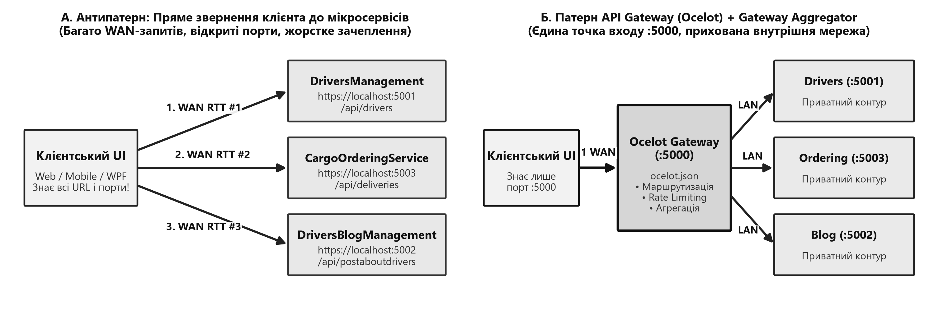
ЧАСТИНА 1. ПАТЕРН API GATEWAY ТА OCELOT
Проблема прямої взаємодії (Direct Client-to-Microservice) та роль шлюзу
Чому звернення клієнтського застосунку напряму до десятків мікросервісів є архітектурним антипатерном
Фундаментальні вади прямої взаємодії клієнта з мікросервісами
1. Мережева балакучість (WAN Chattiness): клієнт виконує 3–5 окремих запитів через мобільний інтернет (WAN), витрачаючи сотні мілісекунд на TCP/TLS.
2. Жорстке зачеплення (Coupling) та безпека: клієнт знає внутрішні порти (:5001, :5002, :5003), а кожен мікросервіс змушений відкривати публічний доступ ззовні.
Теоретичний базис: Direct Client-to-Microservice communication versus the API Gateway pattern
Офіційна документація: https://learn.microsoft.com/en-us/dotnet/architecture/microservices/architect-microservice-container-applications/direct-client-to-microservice-communication-versus-the-api-gateway-pattern
Слайд 2 з 36

Slide 3
ЧАСТИНА 1. КЛАСИФІКАЦІЯ ШЛЮЗІВ У .NET
Розмежування понять: Ocelot API Gateway, YARP, Gateway Aggregator та BFF
Порівняльна матриця за 7 архітектурними вимірами в екосистемі .NET 10
Архітектурний вимір | Ocelot API Gateway (:5000) | YARP (Reverse Proxy) | Gateway Aggregator (:57390) | Backend for Frontend (BFF :5001)
Головне призначення | Декларативний шлюз для мікросервісів .NET + базова склейка JSON | Надвисокошвидкісний L7 зворотний проксі та балансувальник | Прикладна композиція даних (Scatter-Gather) у C# коді | Адаптація API під конкретний UI (Web / Mobile / WPF)
Спосіб налаштування | Декларативний JSON (ocelot.json) + розширення C# (IDefinedAggregator) | Конфігурація appsettings.json або програмний код C# | Чистий C# код (Controller + Service + Typed HttpClients) | Чистий C# код (MediatR CQRS Handler + локальна БД)
Вбудована агрегація | Так (секція Aggregates у JSON або інтерфейс IDefinedAggregator) | Ні (лише маршрутизація 1 -> 1; агрегацію треба писати вручну) | Так (ядро сервісу: паралельний Task.WhenAll + типізовані DTO) | Так (поєднує читання власної БД з викликами сусідніх API)
Робота з пам'яттю та тілом | Парсить або склеює рядки JSON при агрегації | Zero-copy потокове пересилання байтів (Stream) | Повна десеріалізація у C# об'єкти (System.Text.Json) | Повна десеріалізація та проекція EF Core + JSON
Cross-Cutting функції | Вбудовані: Rate Limiting, QoS, Auth, Claims/Header Transform | Через стандартні ASP.NET Core Middleware | Фокус на Polly Resilience та частковій деградації | Фокус на потребах конкретного екрана користувача
Реалізація у нашому проєкті | Проєкт CargoDelivery.ApiGateway | Може стояти перед кластером як Ingress | Проєкт CargoDelivery.HttpAggregator | Проєкт DriversManagement (DriverDashboardController)
Файл документації: 02-Microservices-Craftsman/02-01-Aspire-Documentation/03_HttpAggregator_Gateway_Architecture_And_Design.md (§3)
Офіційна документація: https://ocelot.readthedocs.io/
Слайд 3 з 36

Slide 4
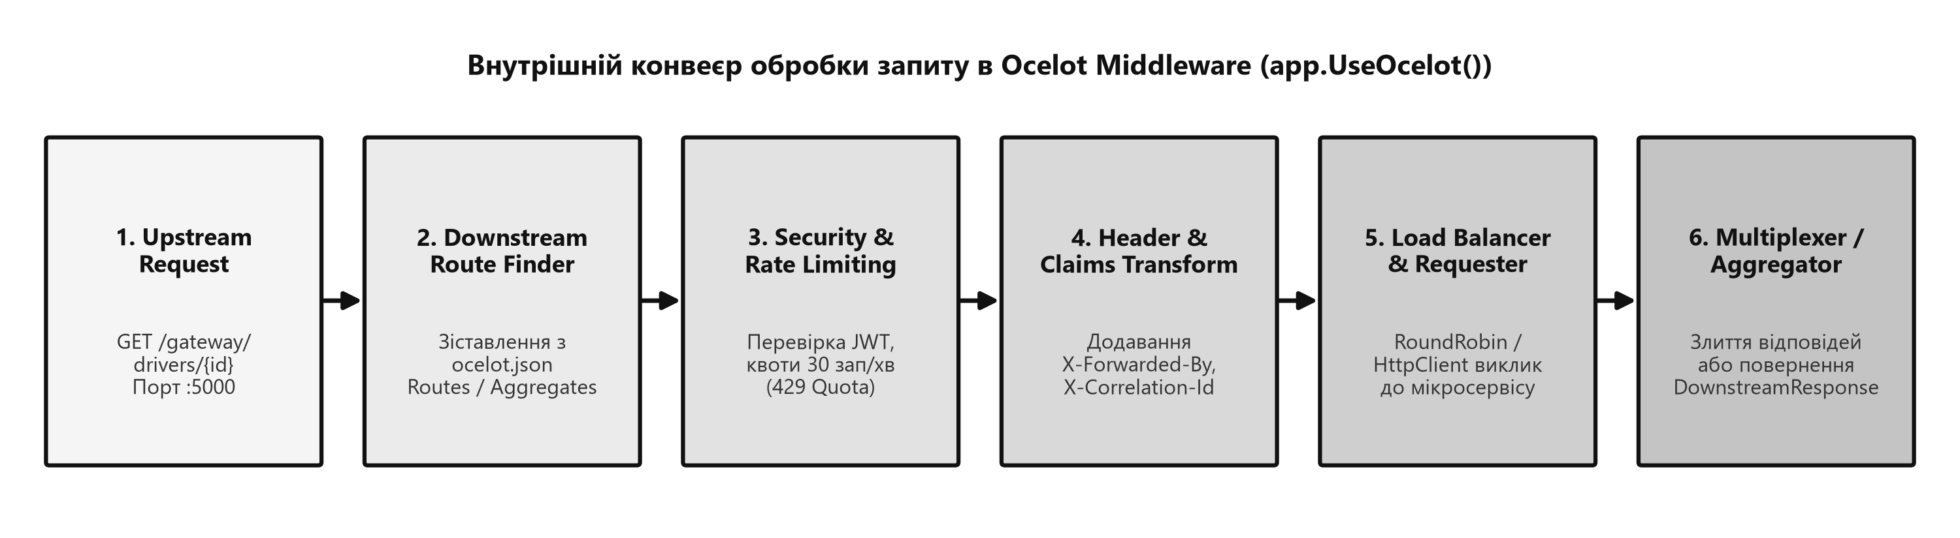
ЧАСТИНА 1. АРХІТЕКТУРА БІБЛІОТЕКИ OCELOT
Як працює Ocelot під капотом: конвеєр обробки запиту (Middleware Pipeline)
Шість послідовних етапів трансформації вхідного запиту (Upstream) у внутрішній виклик (Downstream)
Термінологія Ocelot: Upstream проти Downstream
• Upstream (Вхідний потік): запит, який надходить від зовнішнього клієнта до шлюзу Ocelot (наприклад, GET https://localhost:5000/gateway/drivers).
• Downstream (Вихідний потік): запит, який сам шлюз Ocelot формує і відправляє до цільового мікросервісу (наприклад, GET https://localhost:5001/api/drivers).
Чому Ocelot зручний для мікросервісів .NET
• Декларативність: маршрути, обмеження частоти (Rate Limiting), заголовки та базове склеювання JSON описуються в одному файлі ocelot.json.
• Розширюваність C#: за потреби складного злиття відповідей підключається інтерфейс IDefinedAggregator або DelegatingHandler.
Архітектура конвеєра Ocelot у CargoDelivery.ApiGateway
Офіційна документація: https://ocelot.readthedocs.io/en/latest/introduction/bigpicture.html
Слайд 4 з 36

Slide 5
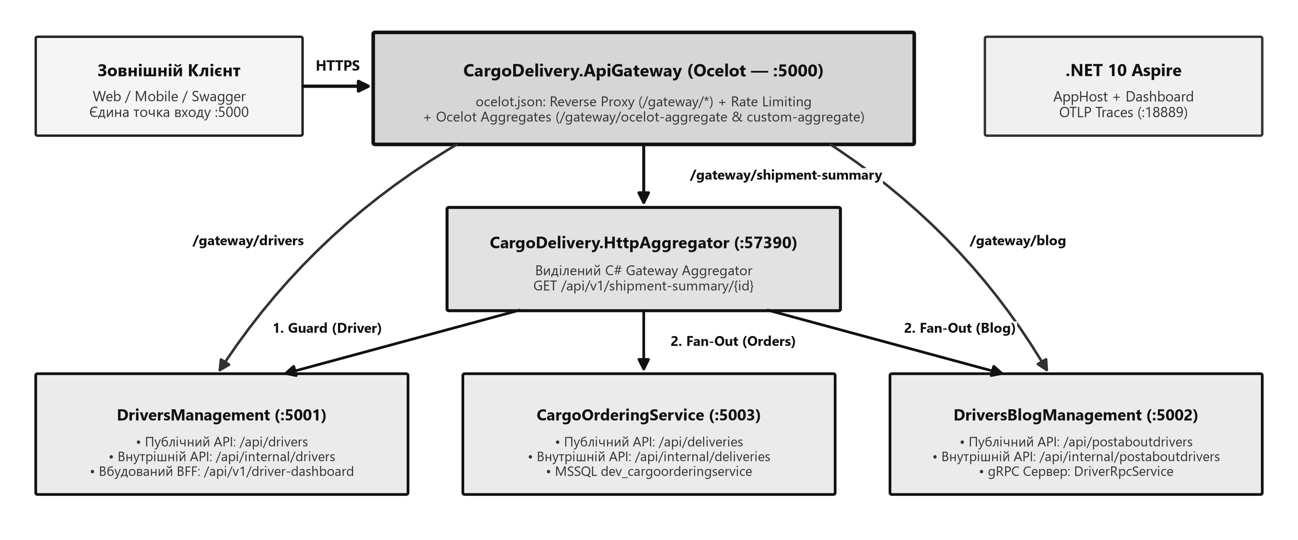
ЧАСТИНА 1. ТОПОЛОГІЯ НАШОГО ПРОЄКТУ CARGODELIVERYSERVICE
Місце CargoDelivery.ApiGateway (:5000) в архітектурі 02-Microservices-Craftsman
Поєднання вхідного шлюзу Ocelot, виділеного HttpAggregator (:57390) та трьох доменних мікросервісів
Файл оркестратора: 02-Microservices-Craftsman/Aspire/CargoDelivery.AppHost/AppHost.cs#L1-L143
Офіційна документація: https://learn.microsoft.com/en-us/dotnet/aspire/
Слайд 5 з 36

Slide 6
ЧАСТИНА 1. КАРТА МАРШРУТІВ OCELOT У НАШОМУ ПРОЄКТІ
Таблиця маршрутів проксіювання та агрегації в CargoDelivery.ApiGateway (:5000)
Усі маршрути, налаштовані у файлі 02-Microservices-Craftsman/CargoDelivery.ApiGateway/ocelot.json
Зовнішній маршрут Ocelot (Upstream :5000) | Цільовий сервіс і порт | Внутрішній шлях (Downstream) | Налаштовані можливості Ocelot
GET / POST /gateway/drivers | DriversManagement (:5001) | /api/drivers | RateLimiting (30 зап/хв), заголовок X-Forwarded-By
GET / PUT / DELETE /gateway/drivers/{everything} | DriversManagement (:5001) | /api/drivers/{everything} | Проксіювання параметрів шляху та QueryString
GET / POST /gateway/deliveries | CargoOrderingService (:5003) | /api/deliveries | LoadBalancerOptions: RoundRobin
GET / POST /gateway/blog/posts | DriversBlogManagement (:5002) | /api/postaboutdrivers | Приховування внутрішньої назви контролера
GET /gateway/driver-dashboard/{driverId} | DriversManagement BFF (:5001) | /api/v1/driver-dashboard/{driverId} | Проксіювання до вбудованого BFF-агрегатора
GET /gateway/shipment-summary/{driverId} | HttpAggregator (:57390) | /api/v1/shipment-summary/{driverId} | Проксіювання до виділеного C# агрегатора
GET /gateway/ocelot-aggregate/{driverId} | 3 сервіси (:5001, :5003, :5002) | /api/internal/* (паралельно) | Декларативна секція Aggregates (без C# коду)
GET /gateway/custom-aggregate/{driverId} | 3 сервіси (:5001, :5003, :5002) | /api/internal/* (паралельно) | Кастомний C# клас DriverSummaryDefinedAggregator
Файл конфігурації: 02-Microservices-Craftsman/CargoDelivery.ApiGateway/ocelot.json
Офіційна документація: https://ocelot.readthedocs.io/en/latest/features/routing.html
Слайд 6 з 36

Slide 7
ЧАСТИНА 1. СТВОРЕННЯ ПРОЄКТУ ШЛЮЗУ В РІШЕННІ
Файл проєкту CargoDelivery.ApiGateway.csproj та підключення пакетів
Шлях: 02-Microservices-Craftsman/CargoDelivery.ApiGateway/CargoDelivery.ApiGateway.csproj
Файл: CargoDelivery.ApiGateway.csproj
<Project Sdk="Microsoft.NET.Sdk.Web">
<PropertyGroup>
<TargetFramework>net10.0</TargetFramework>
<Nullable>enable</Nullable>
<ImplicitUsings>enable</ImplicitUsings>
</PropertyGroup>
<ItemGroup>
<ProjectReference Include="..\Aspire\CargoDelivery.ServiceDefaults\..." />
</ItemGroup>
<ItemGroup>
<PackageReference Include="Ocelot" Version="23.4.3" />
<PackageReference Include="Swashbuckle.AspNetCore" Version="6.5.0" />
</ItemGroup>
<ItemGroup>
<Content Update="ocelot.json" CopyToOutputDirectory="PreserveNewest" />
</ItemGroup>
</Project>
Призначення ключових залежностей шлюзу
1. Пакет Ocelot (версія 23.4.3):
містить конвеєр зворотного проксі, парсер ocelot.json, модуль Rate Limiting, балансувальник RoundRobin та мультиплексор агрегації відповідей.
2. CargoDelivery.ServiceDefaults:
підключає наш шлюз до екосистеми .NET 10 Aspire — налаштовує OpenTelemetry (трасування запитів через шлюз) та зонди /health і /alive.
3. CopyToOutputDirectory для ocelot.json:
гарантує, що файл конфігурації маршрутів копіюється у вихідну папку bin/Debug/net10.0 під час збірки та публікації.
Файл проєкту: 02-Microservices-Craftsman/CargoDelivery.ApiGateway/CargoDelivery.ApiGateway.csproj
Офіційна документація: https://www.nuget.org/packages/Ocelot
Слайд 7 з 36

Slide 8
ЧАСТИНА 1. ІНІЦІАЛІЗАЦІЯ OCELOT У ПРОГРАМНОМУ КОДІ
Розбір коду CargoDelivery.ApiGateway/Program.cs та конвеєра Middleware
Як поєднати термінальний конвеєр UseOcelot() зі стандартними маршрутами Swagger та Aspire /health
Файл: CargoDelivery.ApiGateway/Program.cs
var builder = WebApplication.CreateBuilder(args);
// 1. Підключаємо ocelot.json із Hot Reload
builder.Configuration.AddJsonFile(
"ocelot.json", optional: false, reloadOnChange: true);
// 2. Телеметрія OpenTelemetry та /health (Aspire)
builder.AddServiceDefaults();
builder.Services.AddControllers();
builder.Services.AddSwaggerGen();
// 3. Реєструємо Ocelot та кастомний агрегатор
builder.Services.AddOcelot(builder.Configuration)
.AddSingletonDefinedAggregator<DriverSummaryDefinedAggregator>();
var app = builder.Build();
app.MapDefaultEndpoints(); // /health та /alive
app.UseSwagger(); app.UseSwaggerUI();
app.MapControllers(); // /api/gateway/routes
// 4. Усі запити /gateway/* обробляє Ocelot:
app.MapWhen(c => c.Request.Path.StartsWithSegments("/gateway"),
ocelotApp => ocelotApp.UseOcelot().Wait());
app.Run();
Покрокове пояснення коду Program.cs
1. Гаряче перезавантаження (reloadOnChange: true):
дозволяє змінювати маршрути, ліміти або правила агрегації у файлі ocelot.json на льоту без перезапуску процесу шлюзу.
2. Реєстрація IDefinedAggregator:
метод .AddSingletonDefinedAggregator<T>() реєструє наш C#-клас у DI, щоб на нього можна було послатися за ім'ям у полі "Aggregator" файлу ocelot.json.
3. Чому використовується app.MapWhen(...):
UseOcelot() є термінальним Middleware (перехоплює всі запити). Ізоляція за префіксом /gateway дозволяє залишити /swagger, /health та власні контролери шлюзу доступними!
Вихідний код: 02-Microservices-Craftsman/CargoDelivery.ApiGateway/Program.cs#L25-L110
Офіційна документація: https://ocelot.readthedocs.io/en/latest/introduction/gettingstarted.html
Слайд 8 з 36

Slide 9
ЧАСТИНА 1. КОНФІГУРАЦІЯ МАРШРУТІВ У OCELOT.JSON
Налаштування Reverse Proxy маршрутизації (секція Routes) у файлі ocelot.json
Як Ocelot трансформує зовнішні URL /gateway/* у внутрішні ендпоінти мікросервісів
Файл: CargoDelivery.ApiGateway/ocelot.json (секція Routes)
{
"Routes": [
{
"UpstreamPathTemplate": "/gateway/drivers/{everything}",
"UpstreamHttpMethod": [ "GET", "PUT", "DELETE" ],
"DownstreamPathTemplate": "/api/drivers/{everything}",
"DownstreamScheme": "https",
"DownstreamHostAndPorts": [
{ "Host": "localhost", "Port": 5001 }
]
},
{
"UpstreamPathTemplate": "/gateway/blog/posts/{everything}",
"UpstreamHttpMethod": [ "GET", "PUT", "DELETE" ],
"DownstreamPathTemplate": "/api/postaboutdrivers/{everything}",
"DownstreamScheme": "https",
"DownstreamHostAndPorts": [
{ "Host": "localhost", "Port": 5002 }
]
}
]
}
Ключові правила маршрутизації в Ocelot
1. Трансформація URL-шляхів (Path Rewriting):
зовнішній клієнт звертається до зрозумілого маршруту /gateway/blog/posts, не знаючи, що всередині сервісу блогу контролер називається /api/postaboutdrivers.
2. Wildcard-плейсхолдер {everything}:
фігурні дужки автоматично переносять суфікс шляху (ID водія, вкладені підресурси та QueryString) із UpstreamPathTemplate у DownstreamPathTemplate.
3. Фільтрація за HTTP-методами:
масив UpstreamHttpMethod дозволяє відкрити на шлюзі лише потрібні методи, відсікаючи небажані виклики ще до мікросервісу.
Конфігурація маршрутів: 02-Microservices-Craftsman/CargoDelivery.ApiGateway/ocelot.json#L72-L162
Офіційна документація: https://ocelot.readthedocs.io/en/latest/features/routing.html
Слайд 9 з 36

Slide 10
ЧАСТИНА 1. НАСКРІЗНА ФУНКЦІОНАЛЬНІСТЬ ШЛЮЗУ (CROSS-CUTTING CONCERNS)
Rate Limiting, трансформація заголовків та балансування у файлі ocelot.json
Як розвантажити доменні мікросервіси від інфраструктурних перевірок на рівні вхідного шлюзу
Файл: CargoDelivery.ApiGateway/ocelot.json (RateLimit & GlobalConfig)
{
"UpstreamPathTemplate": "/gateway/drivers",
"DownstreamPathTemplate": "/api/drivers",
"AddHeadersToRequest": {
"X-Forwarded-By": "CargoDelivery-Ocelot-Gateway"
},
"LoadBalancerOptions": { "Type": "RoundRobin" },
"RateLimitOptions": {
"ClientWhitelist": [],
"EnableRateLimiting": true,
"Period": "1m",
"PeriodTimespan": 10,
"Limit": 30
}
},
"GlobalConfiguration": {
"BaseUrl": "https://localhost:5000",
"RequestIdKey": "X-Correlation-Id",
"RateLimitOptions": {
"HttpStatusCode": 429,
"QuotaExceededMessage": "Перевищено ліміт запитів (429)."
}
}
Інфраструктурні можливості шлюзу Ocelot
1. Захист від перевантаження (RateLimitOptions):
обмежує клієнта до 30 запитів за 1 хвилину (Period: "1m", Limit: 30). При перевищенні шлюз повертає HTTP 429 Too Many Requests та блокує клієнта на 10 секунд (PeriodTimespan: 10).
2. Наскрізна кореляція та заголовки:
параметр RequestIdKey: "X-Correlation-Id" та секція AddHeadersToRequest додають службові заголовки у кожен виклик до мікросервісів.
3. Балансування навантаження (LoadBalancerOptions):
якщо в масиві DownstreamHostAndPorts вказано кілька інстансів сервісу, Ocelot розподіляє трафік за алгоритмом RoundRobin або LeastConnection.
Конфігурація лімітів та заголовків: 02-Microservices-Craftsman/CargoDelivery.ApiGateway/ocelot.json#L25-L67
Офіційна документація: https://ocelot.readthedocs.io/en/latest/features/ratelimiting.html
Слайд 10 з 36

Slide 11
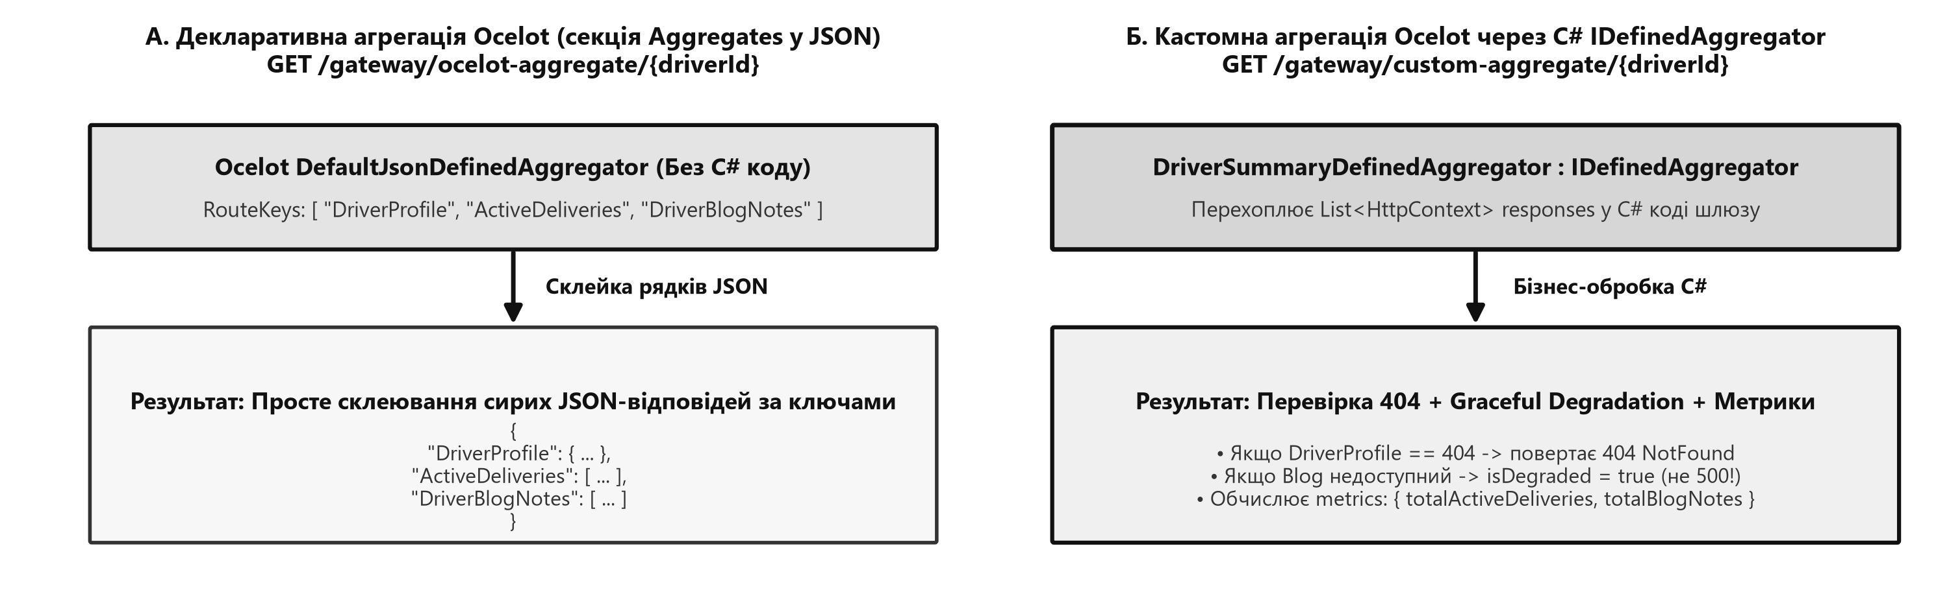
ЧАСТИНА 1. ВБУДОВАНА АГРЕГАЦІЯ ЗАПИТІВ В OCELOT
Два режими агрегації в Ocelot: декларативний JSON проти C# IDefinedAggregator
Архітектурна схема об'єднання відповідей трьох мікросервісів (:5001, :5003, :5002) на рівні шлюзу
Як працює механізм Request Aggregation в Ocelot
• Крок 1 (Іменовані маршрути): у секції Routes кожному внутрішньому маршруту присвоюється унікальний ключ "Key" (DriverProfile, ActiveDeliveries, DriverBlogNotes).
• Крок 2 (Секція Aggregates): об'єднує масив RouteKeys під єдиним публічним шляхом UpstreamPathTemplate. Ocelot виконує всі підзапити паралельно!
Механізм Request Aggregation у CargoDelivery.ApiGateway (:5000)
Офіційна документація: https://ocelot.readthedocs.io/en/latest/features/aggregation.html
Слайд 11 з 36

Slide 12
ЧАСТИНА 1. КОНФІГУРАЦІЯ АГРЕГАЦІЇ У ФАЙЛІ OCELOT.JSON
Код налаштування RouteKeys та секції Aggregates у файлі ocelot.json
Як Ocelot пов'язує іменовані маршрути (Key) в один композитний ендпоінт
Файл: ocelot.json — Складові маршрути з ключами Key
// 1. Секція "Routes" — маршрути з полем "Key":
{ "Key": "DriverProfile",
"UpstreamPathTemplate": "/gateway/internal/driver-profile/{driverId}",
"DownstreamPathTemplate": "/api/internal/drivers/{driverId}",
"DownstreamHostAndPorts": [ { "Host": "localhost", "Port": 5001 } ] },
{ "Key": "ActiveDeliveries",
"UpstreamPathTemplate": "/gateway/internal/driver-deliveries/{driverId}",
"DownstreamPathTemplate": "/api/internal/deliveries?driverId={driverId}",
"DownstreamHostAndPorts": [ { "Host": "localhost", "Port": 5003 } ] },
{ "Key": "DriverBlogNotes",
"UpstreamPathTemplate": "/gateway/internal/driver-notes/{driverId}",
"DownstreamPathTemplate": "/api/internal/postaboutdrivers?driverId={driverId}",
"DownstreamHostAndPorts": [ { "Host": "localhost", "Port": 5002 } ] }
Файл: ocelot.json — Секція Aggregates
// 2. Секція "Aggregates" — об'єднання за RouteKeys:
"Aggregates": [
{
"UpstreamPathTemplate": "/gateway/ocelot-aggregate/{driverId}",
"RouteKeys": [ "DriverProfile", "ActiveDeliveries", "DriverBlogNotes" ]
},
{
"UpstreamPathTemplate": "/gateway/custom-aggregate/{driverId}",
"RouteKeys": [ "DriverProfile", "ActiveDeliveries", "DriverBlogNotes" ],
"Aggregator": "DriverSummaryDefinedAggregator"
}
]
Детальне пояснення механізму підстановки параметрів та агрегації
• Наскрізний плейсхолдер {driverId}: коли клієнт викликає /gateway/ocelot-aggregate/2dc25740..., Ocelot автоматично підставляє цей самий GUID і в шлях /api/internal/drivers/{driverId} (:5001), і в QueryString ?driverId={driverId} (:5003 та :5002).
• Різниця між двома маршрутами в Aggregates: перший маршрут склеює сирі JSON-відповіді автоматично, а другий передає керування у наш C#-клас DriverSummaryDefinedAggregator.
Конфігурація агрегатів: 02-Microservices-Craftsman/CargoDelivery.ApiGateway/ocelot.json#L197-L288
Офіційна документація: https://ocelot.readthedocs.io/en/latest/features/aggregation.html
Слайд 12 з 36

Slide 13
ЧАСТИНА 1. КАСТОМНИЙ C#-АГРЕГАТОР В OCELOT (ЧАСТИНА 1 З 2)
Клас DriverSummaryDefinedAggregator.cs: розбір відповідей та перевірка 404
Шлях: 02-Microservices-Craftsman/CargoDelivery.ApiGateway/Aggregators/DriverSummaryDefinedAggregator.cs#L39-L90
Файл: DriverSummaryDefinedAggregator.cs — Частина 1 (рядки 39–90)
public sealed class DriverSummaryDefinedAggregator : IDefinedAggregator
{
public async Task<DownstreamResponse> Aggregate(List<HttpContext> responses)
{
// 1. Витягуємо відповідь кожного сервісу за його ключем Route.Key
var responseMap = new Dictionary<string, DownstreamResponse>();
foreach (var ctx in responses)
{
var route = ctx.Items.DownstreamRoute();
var downstreamResp = ctx.Items.DownstreamResponse();
if (route?.Key != null && downstreamResp != null)
responseMap[route.Key] = downstreamResp;
}
// 2. Якщо водія не знайдено (:5001) -> повертаємо 404 NotFound
if (!responseMap.TryGetValue("DriverProfile", out var driverResp) ||
driverResp.StatusCode == HttpStatusCode.NotFound)
{
return CreateJsonResponse(
"{"status":404,"message":"Водія не знайдено"}",
HttpStatusCode.NotFound);
}
Пояснення: як працює мультиплексор Ocelot
1. Список List<HttpContext> responses:
Ocelot створює окремий внутрішній HttpContext для кожного підзапиту з масиву RouteKeys і виконує їх паралельно.
2. Методи розширення ctx.Items:
через ctx.Items.DownstreamRoute().Key ми дізнаємося, якому саме маршруту (DriverProfile, ActiveDeliveries чи DriverBlogNotes) належить відповідь.
3. Виправлення вади стандартного Ocelot:
стандартний JSON-агрегатор завжди повертає HTTP 200 OK, навіть якщо всі сервіси повернули 404. Наш код перевіряє StatusCode і повертає чесний 404 NotFound!
Вихідний код: 02-Microservices-Craftsman/CargoDelivery.ApiGateway/Aggregators/DriverSummaryDefinedAggregator.cs#L39-L90
Офіційна документація: https://ocelot.readthedocs.io/en/latest/features/aggregation.html#custom-aggregators
Слайд 13 з 36

Slide 14
ЧАСТИНА 1. КАСТОМНИЙ C#-АГРЕГАТОР В OCELOT (ЧАСТИНА 2 З 2)
Клас DriverSummaryDefinedAggregator.cs: Graceful Degradation та злиття JSON
Як IDefinedAggregator захищає клієнта від падіння некритичного сервісу блогу (:5002)
Файл: DriverSummaryDefinedAggregator.cs — Частина 2 (рядки 115–175)
// 3. Обробка некритичного сервісу блогу (:5002) — Graceful Degradation
bool isBlogDegraded = false;
JsonElement blogElement = default;
if (responseMap.TryGetValue("DriverBlogNotes", out var blogResp) &&
blogResp.StatusCode == HttpStatusCode.OK)
{
blogElement = await ParseJsonOrDefaultAsync(blogResp);
}
else
{
isBlogDegraded = true; // Блог впав, але не валимо весь запит!
}
// 4. Формуємо збагачений JSON-конверт із метриками:
var payload = new {
gatewayEngine = "Ocelot IDefinedAggregator",
isDegraded = isBlogDegraded,
aggregationStatus = isBlogDegraded ? "Partial (Degraded)" : "Complete",
metrics = new { totalActiveDeliveries = delivCount, totalBlogNotes = blogCount },
driver = driverElement, activeDeliveries = deliveriesElement,
blogNotes = !isBlogDegraded ? blogElement : (object)Array.Empty<object>()
};
return CreateJsonResponse(JsonSerializer.Serialize(payload), HttpStatusCode.OK);
Пояснення логіки злиття (Fan-In)
1. Ізоляція падіння блогу:
якщо DriversBlogManagement (:5002) вимкнений або повернув 500, агрегатор не викидає помилку, а виставляє прапорець isDegraded = true і повертає порожній масив нотаток [].
2. Обчислення агрегованих метрик:
на льоту підраховується кількість активних доставок (totalActiveDeliveries) та нотаток (totalBlogNotes), щоб клієнтському UI не потрібно було рахувати їх вручну.
3. Діагностичний заголовок:
метод CreateJsonResponse додає заголовок X-Aggregated-By: Ocelot-DriverSummaryDefinedAggregator.
Вихідний код: 02-Microservices-Craftsman/CargoDelivery.ApiGateway/Aggregators/DriverSummaryDefinedAggregator.cs#L115-L175
Офіційна документація: https://ocelot.readthedocs.io/en/latest/features/aggregation.html#custom-aggregators
Слайд 14 з 36

Slide 15
ЧАСТИНА 1. ПОРІВНЯННЯ ТРЬОХ СПОСОБІВ АГРЕГАЦІЇ В ПРОЄКТІ
Декларативний Ocelot проти Ocelot IDefinedAggregator проти Виділеного HttpAggregator
У нашому репозиторії реалізовано всі три підходи — порівняємо їхні інженерні можливості
Критерій | 1. Ocelot Declarative Aggregates | 2. Ocelot IDefinedAggregator | 3. Виділений CargoDelivery.HttpAggregator
Ендпоінт у проєкті | GET :5000/gateway/ocelot-aggregate/{id} | GET :5000/gateway/custom-aggregate/{id} | GET :57390/api/v1/shipment-summary/{id}
Де описана логіка | Лише у файлі ocelot.json | ocelot.json + DriverSummaryDefinedAggregator.cs | ShipmentAggregatorService.cs + Typed Clients
Послідовний Guard Check водія | Ні (завжди б'є по всіх 3 сервісах одразу) | Ні (всі 3 запити летять одночасно) | Так! Якщо водій 404 — інші сервіси НЕ смикаються
Строга типізація C# DTO | Ні (склеювання сирих рядків JSON) | Часткова (робота з HttpContext / JsonElement) | Повна (AggregatedDriverDto, ShipmentSummaryDto)
Індивідуальні бюджети Polly | Обмежені глобальним QoS маршруту | Обмежені конвеєром Ocelot Requester | Повні: 30 с для критичних, 3 с для м'яких (Blog)
Покриття Unit-тестами (xUnit) | Неможливо протестувати без підняття хоста | Складно (потрібно мокати List<HttpContext>) | Ідеально (ShipmentAggregatorServiceTests з Moq)
Коли використовувати | Просте склеювання 2–3 незалежних JSON для UI | Легка трансформація відповіді прямо на шлюзі | Складна бізнес-агрегація з правилами та деградацією
Порівняння реалізацій у CargoDelivery.ApiGateway (:5000) та CargoDelivery.HttpAggregator (:57390)
Офіційна документація: https://learn.microsoft.com/en-us/azure/architecture/patterns/gateway-aggregation
Слайд 15 з 36

Slide 16
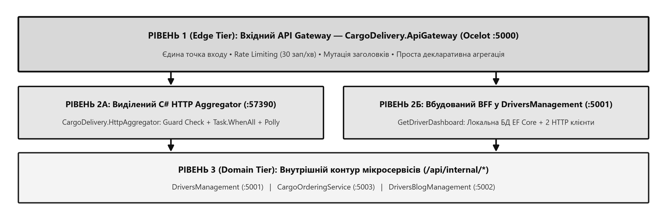
ЧАСТИНА 1. ОРКЕСТРАЦІЯ ШЛЮЗУ В .NET 10 ASPIRE
Трирівнева ієрархія шлюзів та реєстрація CargoDelivery.ApiGateway в AppHost.cs
Шлях: 02-Microservices-Craftsman/Aspire/CargoDelivery.AppHost/AppHost.cs#L116-L143
Як .NET 10 Aspire координує запуск шлюзу та агрегатора (AppHost.cs)
• Метод .WithReference(...): автоматично передає адреси мікросервісів (driversApi, cargoApi, blogApi, httpAggregator) у змінні оточення шлюзу.
• Метод .WaitFor(...): гарантує, що Ocelot API Gateway (:5000) стартує лише після того, як усі внутрішні мікросервіси пройдуть перевірку /health.
Файл оркестратора: 02-Microservices-Craftsman/Aspire/CargoDelivery.AppHost/AppHost.cs#L116-L143
Офіційна документація: https://learn.microsoft.com/en-us/dotnet/aspire/get-started/aspire-overview
Слайд 16 з 36

Slide 17
ЧАСТИНА 1. КОД РЕЄСТРАЦІЇ В APPHOST.CS ТА ТЕСТУВАННЯ OCELOT У .HTTP
Як запустити та протестувати всі маршрути CargoDelivery.ApiGateway (:5000)
Файли: Aspire/CargoDelivery.AppHost/AppHost.cs та CargoDelivery.HttpAggregator.http
Файл: CargoDelivery.AppHost/AppHost.cs (рядки 116–143)
// Aspire/CargoDelivery.AppHost/AppHost.cs (#L116–143):
var httpAggregator = builder
.AddProject<Projects.CargoDelivery_HttpAggregator>("httpaggregator")
.WithReference(driversApi).WithReference(cargoApi).WithReference(blogApi)
.WithHttpHealthCheck("/health")
.WaitFor(driversApi).WaitFor(cargoApi).WaitFor(blogApi);
var apiGateway = builder
.AddProject<Projects.CargoDelivery_ApiGateway>("apigateway")
.WithReference(driversApi).WithReference(cargoApi)
.WithReference(blogApi).WithReference(httpAggregator)
.WithHttpHealthCheck("/health").WaitFor(httpAggregator);
Файл: CargoDelivery.HttpAggregator.http (рядки 88–103)
### CargoDelivery.HttpAggregator.http (рядки 88–103):
@gateway = https://localhost:5000
### 1. Карта всіх маршрутів шлюзу Ocelot
GET {{gateway}}/api/gateway/routes
### 2. Reverse Proxy -> DriversManagement (:5001)
GET {{gateway}}/gateway/drivers/{{driverId}}
### 3. Декларативна JSON-агрегація Ocelot (без C# коду)
GET {{gateway}}/gateway/ocelot-aggregate/{{driverId}}
### 4. Кастомна агрегація DriverSummaryDefinedAggregator
GET {{gateway}}/gateway/custom-aggregate/{{driverId}}
Пояснення: що перевіряє кожен тестовий запит до шлюзу (:5000)
• Запит #1 (/api/gateway/routes): викликає власний контролер GatewayInfoController і повертає інтерактивну JSON-карту всіх маршрутів проксіювання та агрегації.
• Запити #2–#4 (/gateway/*): демонструють прозоре проксіювання із заголовком X-Forwarded-By, декларативну склейку 3 сервісів та роботу C#-класу DriverSummaryDefinedAggregator.
Тестові запити: 02-Microservices-Craftsman/CargoDelivery.HttpAggregator/CargoDelivery.HttpAggregator.http#L88-L103
Офіційна документація: https://ocelot.readthedocs.io/
Слайд 17 з 36

Slide 18
ЧАСТИНА 2 ПРЕЗЕНТАЦІЇ (СЛАЙДИ 18–36)
Патерни HTTP Gateway Aggregator (Scatter-Gather)
та Backend for Frontend (BFF) у CargoDeliveryService
Поглиблений інженерний розбір проєкту CargoDelivery.HttpAggregator (:57390) та вбудованого BFF у DriversManagement (:5001)
1. Виділений CargoDelivery.HttpAggregator (:57390)
• Ендпоінт: GET /api/v1/shipment-summary/{driverId}
• Оркестратор: ShipmentAggregatorService.cs — спочатку валідує водія (Guard Check), потім паралельно запускає опитування замовлень і блогу.
• Стійкість: жорстка залежність від замовлень (503 при збої) та м'яка залежність від блогу (200 OK + isDegraded: true за 2.2 с).
• Лабораторія Polly: ResilienceDemoController + SimulationController (/retry, /timeout, /circuit-breaker).
2. Вбудований BFF у DriversManagement (:5001)
• Ендпоінт: GET /api/v1/driver-dashboard/{driverId}
• Оркестратор: GetDriverDashboard.Handler (MediatR CQRS) — читає водія та вантажівку з локальної БД (:1434) і паралельно опитує 2 сусідні сервіси.
• Патерн Tolerant Reader: CargoOrderingApiClient розбирає лише потрібні поля через JsonElement.
• Потокобезпека EF Core: чому не можна запускати два паралельні запити на одному екземплярі DbContext.
Гайди в репозиторії: 02-01/03_HttpAggregator_Gateway_Architecture_And_Design.md та 02-02/02_Patterns_Synchronous_HttpClient_Aggregator_BFF.md
Офіційна документація: https://www.enterpriseintegrationpatterns.com/patterns/messaging/BroadcastAggregate.html
Слайд 18 з 36

Slide 19
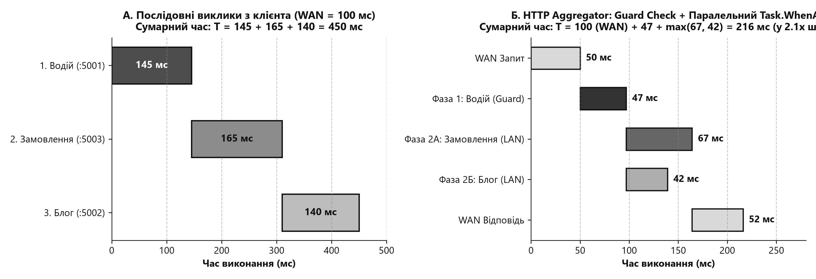
ЧАСТИНА 2. МАТЕМАТИЧНЕ ОБҐРУНТУВАННЯ ПАТЕРНУ AGGREGATOR
Економіка затримок (RTT Latency Budget): послідовні виклики проти Task.WhenAll
Розрахунковий приклад для трьох сервісів: t1 = 45 мс, t2 = 65 мс, t3 = 40 мс, WAN RTT = 100 мс, LAN RTT = 2 мс
• Формула паралельного Fan-Out: T_agg = t_wan + (t_lan + t_driver) + max(t_lan + t_orders, t_lan + t_blog) = 100 + 47 + max(67, 42) = 216 мс (прискорення у 2.1 раза!).
• Закон хвостової латентності (Tail Latency): при паралельному опитуванні N сервісів час дорівнює найповільнішій гілці. Тому для некритичних гілок необхідний жорсткий AttemptTimeout!
Математичний аналіз затримок: 02-01-Aspire-Documentation/03_HttpAggregator_Gateway_Architecture_And_Design.md (§4)
Офіційна документація: https://learn.microsoft.com/en-us/azure/architecture/patterns/gateway-aggregation
Слайд 19 з 36

Slide 20
ЧАСТИНА 2. АРХІТЕКТУРНЕ ПОРІВНЯННЯ ДВОХ РЕАЛІЗАЦІЙ У РЕПОЗИТОРІЇ
Вбудований BFF (DriversManagement) проти Виділеного CargoDelivery.HttpAggregator
Як бізнес-вимоги екрана визначають архітектуру агрегації та політику відмовостійкості
Критерій порівняння | Вбудований BFF у DriversManagement (:5001) | Виділений CargoDelivery.HttpAggregator (:57390)
Публічний маршрут | GET /api/v1/driver-dashboard/{id} | GET /api/v1/shipment-summary/{id}
Головні класи в коді | DriverDashboardController.cs -> GetDriverDashboard.cs | ShipmentSummaryController.cs -> ShipmentAggregatorService.cs
Звідки беруться дані водія | Із власної локальної БД (EF Core :1434) — 0 мережевих викликів! | Через внутрішній HTTP-виклик GET /api/internal/drivers/{id} (:5001)
Звідки беруться замовлення та блог | HTTP до CargoOrdering (:5003) та DriversBlog (:5002) | HTTP до CargoOrdering (:5003) та DriversBlog (:5002)
Десеріалізація відповіді | Ручний розбір JsonElement (патерн Tolerant Reader) | Строга потокова десеріалізація ReadFromJsonAsync<TDto>()
Поведінка при падінні блогу (:5002) | HTTP 200 OK + isPartialData: true (через ~2.2 с) | HTTP 200 OK + isDegraded: true (через ~2.2 с)
Поведінка при падінні замовлень (:5003) | HTTP 200 OK + isPartialData: true (замовлення тут м'яка залежність) | HTTP 503 Service Unavailable (замовлення — жорстка залежність рейсу!)
Головна перевага підходу | Менше мережевих хопів, не потрібен окремий процес | Чиста ізоляція домену, незалежне масштабування та тестування
Порівняльна таблиця: 02-02-Communication-Documentation/02_Patterns_Synchronous_HttpClient_Aggregator_BFF.md (§2)
Офіційна документація: https://samnewman.io/patterns/architectural/bff/
Слайд 20 з 36

Slide 21
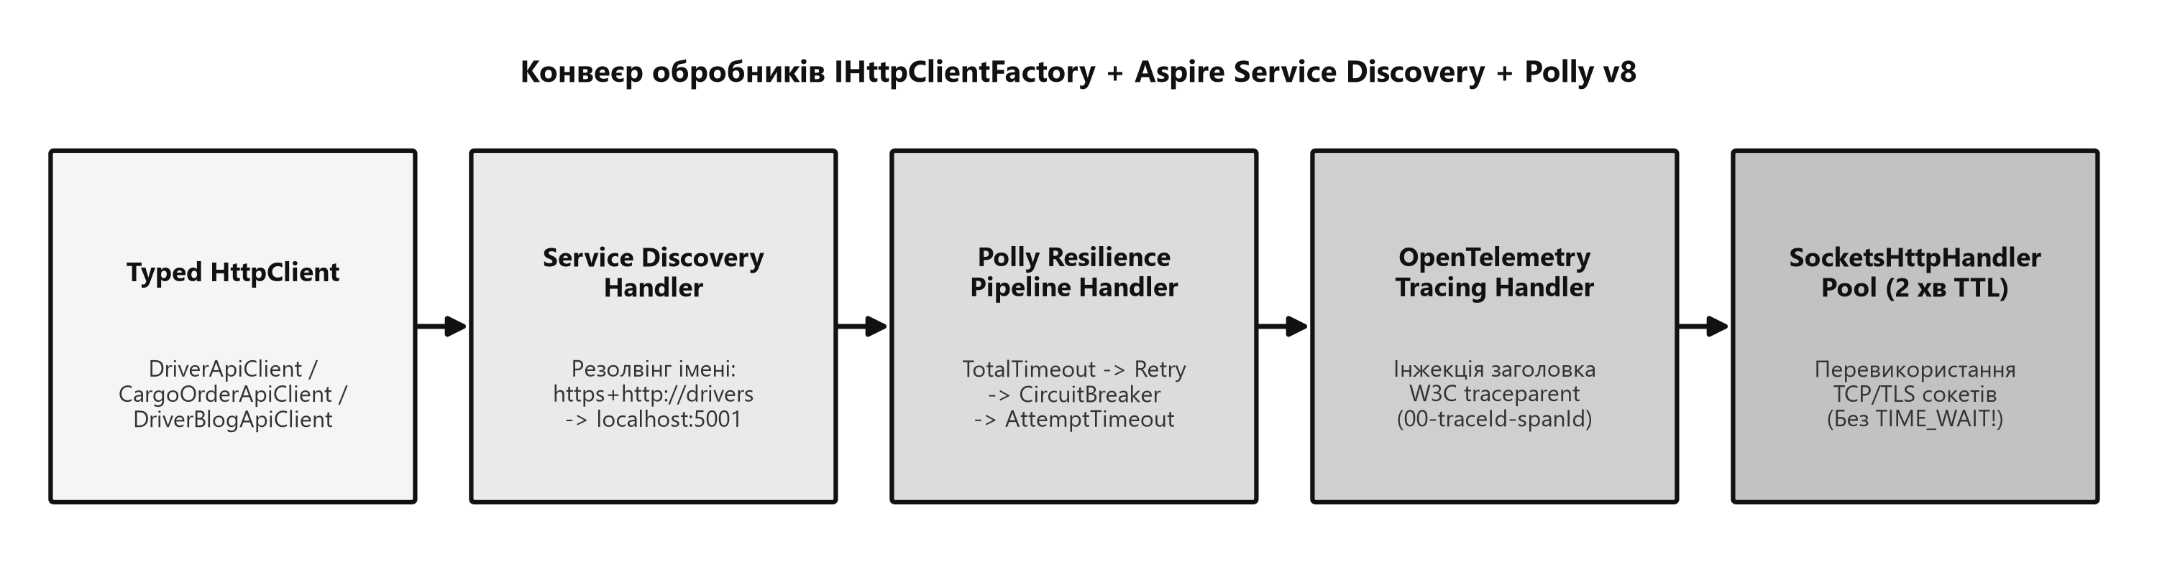
ЧАСТИНА 2. УПРАВЛІННЯ МЕРЕЖЕВИМИ З'ЄДНАННЯМИ В .NET 10
Проблема Socket Exhaustion та архітектура конвеєра IHttpClientFactory
Чому категорично заборонено створювати new HttpClient() у кожному запиті агрегатора
Дві класичні пастки при роботі з HttpClient
1. Антипатерн using (var c = new HttpClient()):
при закритті сокет залишається у стані TIME_WAIT до 240 секунд в ОС Windows, миттєво вичерпуючи ліміт ефемерних портів під навантаженням.
2. Антипатерн static readonly HttpClient:
постійний сокет ніколи не перевідкривається і не помічає зміни IP-адрес у DNS при перезапуску контейнерів.
Як це вирішує IHttpClientFactory у нашому проєкті
• Пулінг SocketsHttpHandler: фабрика перевикористовує відкриті TCP/TLS-з'єднання для всіх викликів агрегатора, але ротує хендлери кожні 2 хвилини для оновлення DNS.
• Конвеєр DelegatingHandler: кожен запит автоматично проходить через Service Discovery, Polly v8 та OpenTelemetry.
Конвеєр IHttpClientFactory у CargoDelivery.HttpAggregator та DriversManagement
Офіційна документація: https://learn.microsoft.com/en-us/aspnet/core/fundamentals/http-requests
Слайд 21 з 36

Slide 22
ЧАСТИНА 2. РЕЄСТРАЦІЯ КЛІЄНТІВ ТА ASPIRE SERVICE DISCOVERY
Код налаштування типізованих HTTP-клієнтів у CargoDelivery.HttpAggregator/Program.cs
Поділ залежностей на критичні (30 с) та некритичні (3 с) із викликом .RemoveAllResilienceHandlers()
Файл: Program.cs — Критичні клієнти (рядки 30, 68–76)
// CargoDelivery.HttpAggregator/Program.cs (#L30, #L68–76)
builder.AddServiceDefaults(); // Глобальний Polly (30 с)
// КРИТИЧНІ ЗАЛЕЖНОСТІ (Hard Dependencies):
builder.Services.AddHttpClient<IDriverApiClient, DriverApiClient>(
client => client.BaseAddress =
new Uri("https+http://driversmanagement"));
builder.Services.AddHttpClient<ICargoOrderApiClient, CargoOrderApiClient>(
client => client.BaseAddress =
new Uri("https+http://cargoorderingservice"));
Файл: Program.cs — М'яка залежність блогу (рядки 78–92)
// НЕКРИТИЧНА ЗАЛЕЖНІСТЬ (Soft Dependency — Блог):
builder.Services.AddHttpClient<IDriverBlogApiClient, DriverBlogApiClient>(
client => client.BaseAddress =
new Uri("https+http://driversblogmanagement"))
.RemoveAllResilienceHandlers() // Захист від вкладеності!
.AddStandardResilienceHandler(options => {
options.AttemptTimeout.Timeout = TimeSpan.FromSeconds(1);
options.Retry.MaxRetryAttempts = 1;
options.Retry.Delay = TimeSpan.FromMilliseconds(200);
options.TotalRequestTimeout.Timeout = TimeSpan.FromSeconds(3);
});
Детальне пояснення: схема https+http:// та пастка подвійного конвеєра Polly
• Схема https+http://driversmanagement: вказує резолверу .NET Aspire спочатку шукати захищений HTTPS-ендпоінт у змінній оточення services__driversmanagement__https__0 (:5001), а за його відсутності — HTTP.
• Навіщо викликається .RemoveAllResilienceHandlers(): оскільки AddServiceDefaults() вже додає стандартний конвеєр Polly всім HttpClient, повторний виклик AddStandardResilienceHandler без очищення вкладає один конвеєр в інший (4 x 4 = 16 спроб!).
Вихідний код: 02-Microservices-Craftsman/CargoDelivery.HttpAggregator/Program.cs#L68-L92
Офіційна документація: https://learn.microsoft.com/en-us/dotnet/aspire/service-discovery/overview
Слайд 22 з 36

Slide 23
ЧАСТИНА 2. РЕАЛІЗАЦІЯ ТИПІЗОВАНИХ HTTP-КЛІЄНТІВ (ПІДХІД 1: СТРОГИЙ DTO)
Повний розбір класу DriverApiClient.cs у проєкті CargoDelivery.HttpAggregator
Шлях: 02-Microservices-Craftsman/CargoDelivery.HttpAggregator/Domain/Clients/DriverApiClient.cs#L34-L62
Файл: DriverApiClient.cs (рядки 19–62)
public sealed class DriverApiClient : IDriverApiClient
{
private readonly HttpClient _httpClient;
public DriverApiClient(HttpClient httpClient)
=> _httpClient = httpClient;
public async Task<AggregatedDriverDto?> GetDriverByIdAsync(
Guid driverId, CancellationToken ct = default)
{
var response = await _httpClient.GetAsync(
$"api/internal/drivers/{driverId}", ct);
// 404 NotFound — це штатний бізнес-результат!
// Повертаємо null без викидання HttpRequestException:
if (response.StatusCode == HttpStatusCode.NotFound)
return null;
response.EnsureSuccessStatusCode();
// Потокова десеріалізація напряму з мережевого сокета:
return await response.Content
.ReadFromJsonAsync<AggregatedDriverDto>(ct);
}
}
Інженерний аналіз коду DriverApiClient
1. Чому 404 перевіряється ДО EnsureSuccessStatusCode():
відсутність водія у БД за переданим GUID — це очікувана бізнес-ситуація, а не аварія мережі. Повернення null дозволяє уникнути генерації важкого винятку HttpRequestException.
2. Потокове читання ReadFromJsonAsync<T>:
десеріалізує UTF-8 байти безпосередньо з мережевого потоку (NetworkStream) через ArrayPool<byte>, не створюючи проміжних рядків у купі (Large Object Heap).
3. Прокидання CancellationToken:
якщо користувач закриє сторінку, запит до мікросервісу водіїв буде негайно скасовано.
Вихідний код: 02-Microservices-Craftsman/CargoDelivery.HttpAggregator/Domain/Clients/DriverApiClient.cs#L19-L62
Офіційна документація: https://learn.microsoft.com/en-us/dotnet/standard/serialization/system-text-json/overview
Слайд 23 з 36

Slide 24
ЧАСТИНА 2. РЕАЛІЗАЦІЯ ТИПІЗОВАНИХ HTTP-КЛІЄНТІВ (ПІДХІД 2: TOLERANT READER)
Патерн Tolerant Reader (Мартін Фаулер) у класі CargoOrderingApiClient.cs (BFF)
Шлях: 02-Microservices-Craftsman/DriversManagement/src/DriversManagement/Infrastructure/Http/CargoOrderingApiClient.cs
Файл: CargoOrderingApiClient.cs (рядки 55–85)
// Читаємо відповідь у гнучкий JsonElement:
var response = await _httpClient.GetFromJsonAsync<JsonElement>(
$"api/internal/deliveries?driverId={driverId}", ct);
var result = new List<AggregatedDeliveryDto>();
if (response.ValueKind == JsonValueKind.Array)
{
foreach (var item in response.EnumerateArray())
{
result.Add(new AggregatedDeliveryDto {
Id = item.TryGetProperty("orderId", out var idProp) &&
Guid.TryParse(idProp.GetString(), out var g)
? g : Guid.Empty,
Status = item.TryGetProperty("status", out var sProp)
? sProp.GetString() ?? "Unknown" : "Unknown",
RouteDescription =
item.TryGetProperty("pickupAddress", out var p) &&
item.TryGetProperty("destinationAddress", out var d)
? $"{p.GetString()} -> {d.GetString()}"
: "Маршрут не вказано"
});
}
}
Пояснення патерну Tolerant Reader
1. Принцип Постела (Закон надійності):
«Будь консервативним у тому, що відправляєш, і толерантним у тому, що приймаєш від інших сервісів».
2. Безпечний парсинг через TryGetProperty:
BFF витягує з відповіді CargoOrderingService лише 4 потрібні поля. Якщо команда замовлень додасть 20 нових полів або якесь поле буде null, BFF не впаде з JsonException, а підставить безпечний дефолт!
3. Коли обирати Tolerant Reader:
коли сусідній мікросервіс часто змінює свій контракт і належить іншій команді.
Вихідний код: DriversManagement/src/DriversManagement/Infrastructure/Http/CargoOrderingApiClient.cs#L55-L85
Офіційна документація: https://martinfowler.com/bliki/TolerantReader.html
Слайд 24 з 36

Slide 25
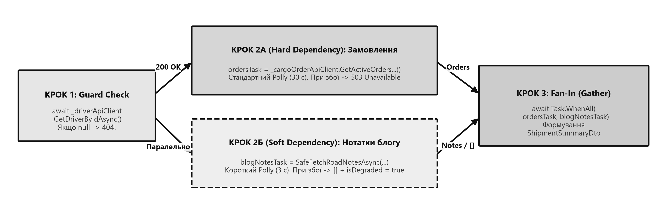
ЧАСТИНА 2. СЕРЦЕ АГРЕГАТОРА: ПАТЕРН SCATTER-GATHER
Три фази агрегації у ShipmentAggregatorService: Guard Check -> Fan-Out -> Fan-In
Чому перевірка водія виконується послідовно до запуску паралельного Task.WhenAll
Обґрунтування гібридної схеми (Послідовний Guard Check + Паралельний Fan-Out)
• Захист від марного навантаження: якщо передано неіснуючий driverId, Фаза 1 повертає null і миттєво перериває виконання (404 NotFound), зберігаючи ресурси CargoOrderingService та DriversBlogManagement.
• Коли запускати всі 3 паралельно: лише тоді, коли ймовірність невалідного ID близька до нуля, а кожна мілісекунда критична (як у декларативному агрегаторі Ocelot).
Вихідний код оркестратора: CargoDelivery.HttpAggregator/Domain/Services/ShipmentAggregatorService.cs#L42-L89
Офіційна документація: https://www.enterpriseintegrationpatterns.com/patterns/messaging/BroadcastAggregate.html
Слайд 25 з 36

Slide 26
ЧАСТИНА 2. ПРОГРАМНИЙ КОД ОРКЕСТРАТОРА АГРЕГАЦІЇ (ЧАСТИНА 1 З 2)
Метод GetShipmentSummaryAsync у класі ShipmentAggregatorService.cs
Шлях: 02-Microservices-Craftsman/CargoDelivery.HttpAggregator/Domain/Services/ShipmentAggregatorService.cs#L42-L89
Файл: ShipmentAggregatorService.cs (рядки 42–89)
public async Task<ShipmentSummaryDto> GetShipmentSummaryAsync(
Guid driverId, CancellationToken ct = default)
{
// КРОК 1: Послідовний бар'єр (Guard Check)
var driver = await _driverApiClient.GetDriverByIdAsync(driverId, ct);
if (driver == null)
throw new KeyNotFoundException($"Водія {driverId} не знайдено.");
bool isDegraded = false;
// КРОК 2: Паралельний Fan-Out (ЗАПУСК БЕЗ await!)
var ordersTask = _cargoOrderApiClient
.GetActiveOrdersByDriverIdAsync(driverId, ct);
var blogNotesTask = SafeFetchRoadNotesAsync(
() => _driverBlogApiClient.GetRoadNotesByDriverIdAsync(driverId, ct),
onFailure: () => isDegraded = true);
// КРОК 3: Fan-In — чекаємо завершення обох задач
await Task.WhenAll(ordersTask, blogNotesTask);
return new ShipmentSummaryDto {
DriverId = driverId, Driver = driver,
ActiveOrders = await ordersTask, RoadNotes = await blogNotesTask,
IsDegraded = isDegraded
};
}
Детальний розбір логіки методу
1. Чому біля ordersTask та blogNotesTask немає await:
якби ми написали await перед першим викликом, другий виклик почався б лише після завершення першого (послідовно). Збереження об'єктів Task запускає обидва HTTP-запити одночасно!
2. Неблокуючий Task.WhenAll:
потік поточного запиту звільняється у ThreadPool, поки ядро ОС (I/O Completion Ports) одночасно чекає байти від портів :5003 та :5002.
3. Замикання onFailure:
делегат () => isDegraded = true безпечно змінює локальний прапорець, якщо блог недоступний.
Файл: 02-Microservices-Craftsman/CargoDelivery.HttpAggregator/Domain/Services/ShipmentAggregatorService.cs#L42-L89
Офіційна документація: https://learn.microsoft.com/en-us/dotnet/standard/parallel-programming/task-based-asynchronous-programming
Слайд 26 з 36

Slide 27
ЧАСТИНА 2. ВБУДОВАНИЙ BFF-АГРЕГАТОР У DRIVERSMANAGEMENT (:5001)
Код CQRS-обробника GetDriverDashboard.cs та потокобезпека EF Core DbContext
Шлях: 02-Microservices-Craftsman/DriversManagement/src/DriversManagement/Domain/Drivers/Features/GetDriverDashboard.cs
Файл: GetDriverDashboard.cs (рядки 82–118)
// GetDriverDashboard.cs (рядки 82–118):
// 0. Спочатку послідовно читаємо водія з локальної БД (:1434):
var driver = await _driverRepository.GetById(
request.DriverId, cancellationToken: ct);
bool hadPartialFailures = false;
// 1. Паралельний Fan-Out: 2 HTTP-виклики + 1 запит до локальної БД
var orderingTask = SafeFetchAsync(
action: () => _orderingApiClient.GetActiveDeliveriesByDriverAsync(
request.DriverId, ct),
defaultValue: new List<AggregatedDeliveryDto>(),
onFailure: () => hadPartialFailures = true);
var blogTask = SafeFetchAsync(
action: () => _blogApiClient.GetDriverPostsAsync(request.DriverId, ct),
defaultValue: new List<AggregatedBlogPostDto>(),
onFailure: () => hadPartialFailures = true);
var truckTask = _truckRepository.Query().AsNoTracking().FirstOrDefaultAsync(ct);
// 2. Fan-In: чекаємо завершення всіх трьох гілок одночасно
await Task.WhenAll(orderingTask, blogTask, truckTask);
Чому DbContext не потокобезпечний?
• Заборона паралельних запитів EF Core:
якщо запустити два запити EF Core одночасно в Task.WhenAll на одному екземплярі DriversManagementDbContext, виникне помилка InvalidOperationException: A second operation was started on this context.
• Чому наш код у GetDriverDashboard безпечний:
перший запит (GetById водія) повністю завершується через await ДО старту Fan-Out, а під час Task.WhenAll до бази звертається лише ОДНА задача (truckTask)!
Файл: DriversManagement/src/DriversManagement/Domain/Drivers/Features/GetDriverDashboard.cs#L75-L155
Офіційна документація: https://learn.microsoft.com/en-us/ef/core/dbcontext-configuration/#avoiding-dbcontext-threading-issues
Слайд 27 з 36

Slide 28
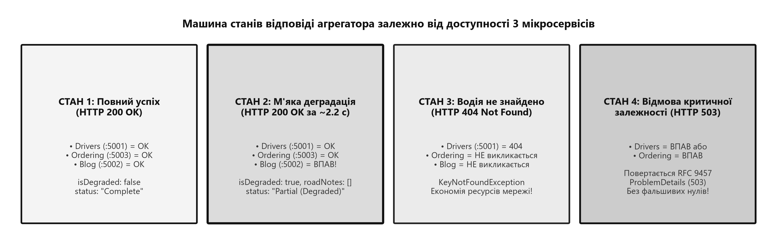
ЧАСТИНА 2. ІЗОЛЯЦІЯ ВІДМОВ ТА ЧАСТКОВА ДЕГРАДАЦІЯ
Машина станів результату агрегації залежно від доступності мікросервісів
Чотири детерміновані стани відповіді CargoDelivery.HttpAggregator (:57390)
Принцип поділу залежностей на Hard (Критичні) та Soft (Некритичні)
• Критичні залежності (DriversManagement та CargoOrderingService): без імені водія або списку вантажів екран диспетчера втрачає сенс, тому при їх падінні агрегатор чесно повертає HTTP 503 ProblemDetails.
• Некритична залежність (DriversBlogManagement): дорожні нотатки є додатковою інформацією — при падінні блогу диспетчер отримує 200 OK із попередженням isDegraded: true.
Розділ 8 документації: 02-01-Aspire-Documentation/03_HttpAggregator_Gateway_Architecture_And_Design.md
Офіційна документація: https://learn.microsoft.com/en-us/azure/well-architected/reliability/handle-transient-faults
Слайд 28 з 36

Slide 29
ЧАСТИНА 2. КОД ІЗОЛЯЦІЇ ВІДМОВ ТА ОБРОБКИ ВИНЯТКІВ (ЧАСТИНА 2 З 2)
Метод SafeFetchRoadNotesAsync та контролер ShipmentSummaryController.cs
Як перехоплюються помилки м'якої залежності та трансформуються аварії критичних сервісів
Файл: ShipmentAggregatorService.cs (рядки 103–122)
// ShipmentAggregatorService.cs (#L103–122):
private async Task<List<AggregatedBlogNoteDto>> SafeFetchRoadNotesAsync(
Func<Task<List<AggregatedBlogNoteDto>>> fetchAction, Action onFailure)
{
try { return await fetchAction(); }
// Не глушимо скасування запиту самим клієнтом!
catch (Exception ex) when (ex is not OperationCanceledException)
{
_logger.LogWarning(ex, "Сервіс блогу недоступний (Degraded).");
onFailure(); // isDegraded = true
return []; // Порожній масив замість HTTP 500
}
}
Файл: ShipmentSummaryController.cs (рядки 46–72)
// ShipmentSummaryController.cs (#L46–72):
[HttpGet("{driverId:guid}")]
public async Task<ActionResult<ShipmentSummaryDto>> GetSummary(Guid driverId, CancellationToken ct)
{
try { return Ok(await _aggregatorService.GetShipmentSummaryAsync(driverId, ct)); }
catch (KeyNotFoundException ex) { return NotFound(new { message = ex.Message }); }
catch (Exception ex) when (ex is HttpRequestException or TimeoutRejectedException
or BrokenCircuitException) {
return Problem(statusCode: 503, title: "Критичний сервіс недоступний",
detail: $"{ex.GetType().Name}: {ex.Message}");
}
}
Пояснення: фільтр OperationCanceledException та стандарт RFC 9457 ProblemDetails
• Чому важливий фільтр when (ex is not OperationCanceledException): коли сам браузер клієнта обриває запит, спрацьовує CancellationToken. Але якщо таймаут виник усередині Polly, Polly кидає TimeoutRejectedException, який успішно перехоплюється і вмикає Graceful Degradation!
• Чесний статус 503 Service Unavailable: якщо впав критичний CargoOrderingService, метод Problem(...) повертає стандартизований JSON ProblemDetails (RFC 9457) замість фальшивого порожнього списку доставок.
Файли: ShipmentAggregatorService.cs#L103-L122 та ShipmentSummaryController.cs#L46-L72
Офіційна документація: https://datatracker.ietf.org/doc/html/rfc9457
Слайд 29 з 36

Slide 30
ЧАСТИНА 2. КОНТРАКТ ВІДПОВІДІ КЛІЄНТУ (SHIPMENTSUMMARYDTO)
Порівняння JSON-відповіді у штатному режимі (Complete) та при деградації (Degraded)
Шлях: 02-Microservices-Craftsman/CargoDelivery.HttpAggregator/Dtos/ShipmentSummaryDto.cs
Файл: ShipmentSummaryDto — Штатний режим (Complete)
// А. Штатна відповідь (усі 3 сервіси працюють, ~68 мс):
{
"driverId": "2dc25740-aeb6-438a-be60-bc451562120e",
"driver": { "fullName": "Тарас Коваленко", "status": "Active" },
"activeOrders": [
{ "orderId": "ee4bfc67...", "status": "InTransit" }
],
"roadNotes": [
{ "title": "Ремонт мосту біля Рівного", "likesCount": 14 }
],
"isDegraded": false,
"aggregationStatus": "Complete"
}
Файл: ShipmentSummaryDto — Режим деградації (Degraded)
// Б. Відповідь при зупиненому сервісі блогу (~2.2 с):
{
"driverId": "2dc25740-aeb6-438a-be60-bc451562120e",
"driver": { "fullName": "Тарас Коваленко", "status": "Active" },
"activeOrders": [
{ "orderId": "ee4bfc67...", "status": "InTransit" }
],
"roadNotes": [],
"isDegraded": true,
"aggregationStatus": "Partial (Degraded)"
}
Пояснення: навіщо потрібні метадані isDegraded та aggregationStatus?
• Проблема «німого порожнього масиву»: якби агрегатор просто повертав "roadNotes": [] без прапорця isDegraded, фронтенд не міг би відрізнити ситуацію «у водія ще немає нотаток» від ситуації «сервіс блогу лежить».
• Адаптивна поведінка UI: бачачи "isDegraded": true, React/WPF-клієнт відображає карту маршруту та вантажі, а в блоці нотаток показує жовтий банер «Блог тимчасово оновлюється».
Модель даних: 02-Microservices-Craftsman/CargoDelivery.HttpAggregator/Dtos/ShipmentSummaryDto.cs
Офіційна документація: https://learn.microsoft.com/en-us/azure/architecture/patterns/gateway-aggregation
Слайд 30 з 36

Slide 31
ЧАСТИНА 2. ВНУТРІШНІЙ КОНТУР API ДЛЯ АГРЕГАТОРІВ
Чому для агрегаторів виділено окремі контролери /api/internal/* у кожному сервісі?
Принцип мінімально необхідних даних, відсутність пагінації всіх записів та незалежна еволюція контрактів
Мікросервіс | Внутрішній маршрут для агрегатора | Клас контролера в репозиторії | Чим відрізняється від публічного маршруту /api/*
DriversManagement (:5001) | GET /api/internal/drivers/{id} | InternalDriversController.cs#L43 | Повертає лише 5 полів (без паспорта й домашньої адреси водія).
CargoOrderingService (:5003) | GET /api/internal/deliveries?driverId= | InternalDeliveriesController.cs#L46 | Фільтрує доставки конкретного водія в БД замість видачі всіх записів.
CargoOrderingService (:5003) | POST /api/internal/deliveries/demo-seed | InternalDeliveriesController.cs#L78 | Генерує тестову доставку, прив'язану до вказаного driverId.
DriversBlogManagement (:5002) | GET /api/internal/postaboutdrivers?driverId= | InternalPostAboutDriversController.cs#L45 | Повертає до 10 останніх нотаток водія з коротким анонсом.
DriversBlogManagement (:5002) | POST /api/internal/postaboutdrivers/demo-seed | InternalPostAboutDriversController.cs#L78 | Генерує тестову дорожню публікацію для конкретного водія.
Інженерний розбір: яку помилку було виправлено завдяки /api/internal/*
• Проблема виклику публічних CRUD-ендпоінтів із агрегатора: публічні маршрути (/api/deliveries, /api/postaboutdrivers) повертають пагінований список УСІХ записів системи та вимагають користувацький JWT. Виділення спеціалізованого контуру /api/internal/* дозволило виконувати точковий SQL WHERE DriverId = @id без витоку зайвих полів.
Внутрішні контролери: InternalDriversController.cs, InternalDeliveriesController.cs, InternalPostAboutDriversController.cs
Офіційна документація: https://microservices.io/patterns/apigateway.html
Слайд 31 з 36

Slide 32
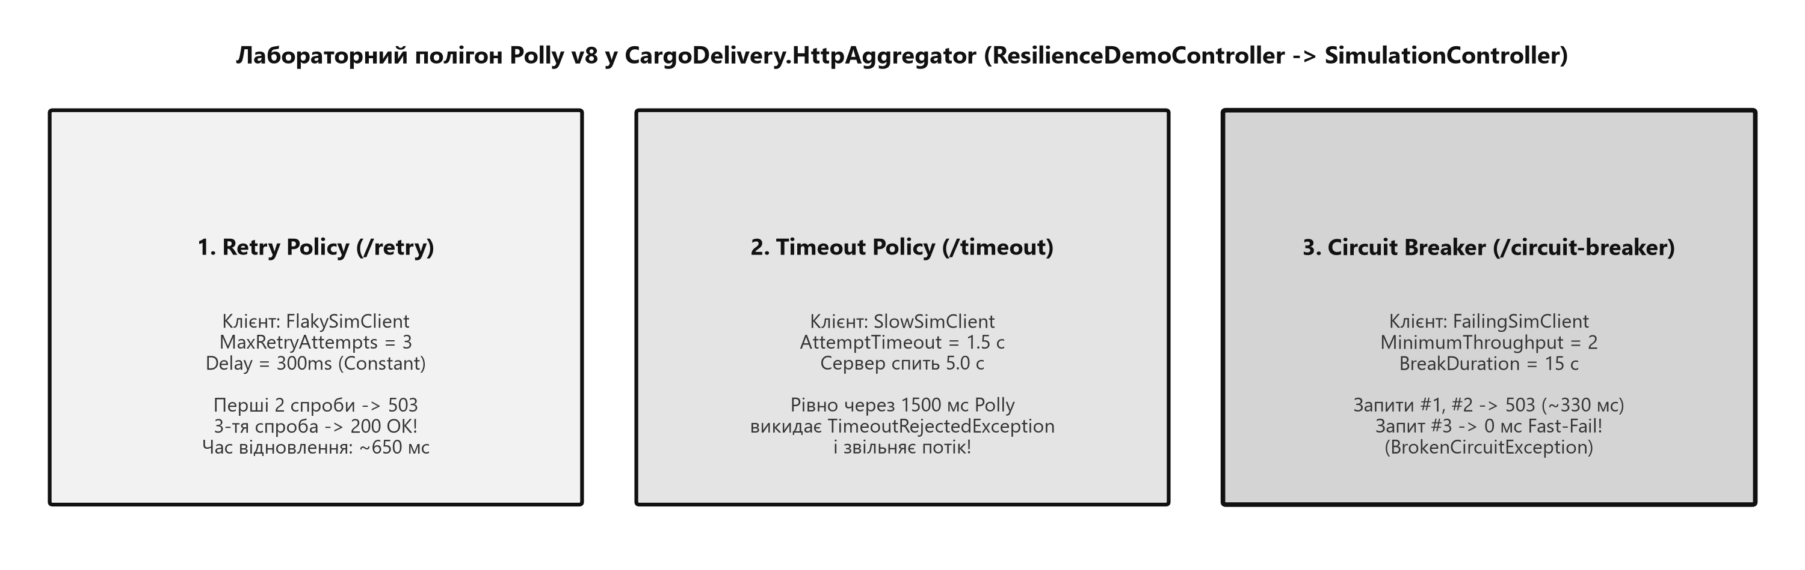
ЧАСТИНА 2. ЛАБОРАТОРНИЙ ПОЛІГОН СТІЙКОСТІ POLLY V8
Архітектура живої демонстрації Retry, Timeout та Circuit Breaker
Три ізольовані HTTP-клієнти у CargoDelivery.HttpAggregator для перевірки відмовостійкості за секунди
Чому створено окремий лабораторний полігон стійкості?
• Миттєва верифікація політик Polly v8: замість того щоб вручну зупиняти Docker-контейнери, розробник викликає /api/v1/resilience-demo/retry, /timeout або /circuit-breaker і бачить точні таймінги у мілісекундах.
• Повна ізоляція стану: кожен демо-маршрут використовує власний іменований HttpClient, тому відкритий запобіжник не блокує основні бізнес-запити агрегатора.
Документація полігону: 02-01-Aspire-Documentation/06_ServiceDiscovery_Resilience_Polly_HttpClient.md (§10)
Офіційна документація: https://learn.microsoft.com/en-us/dotnet/core/resilience/http-resilience
Слайд 32 з 36

Slide 33
ЧАСТИНА 2. КОД КОНТРОЛЕРІВ ЛАБОРАТОРНОГО ПОЛІГОНУ POLLY V8
Реалізація штучних збоїв у SimulationController.cs та їх перехоплення
Шлях: 02-Microservices-Craftsman/CargoDelivery.HttpAggregator/Controllers/SimulationController.cs
Файл: SimulationController.cs (рядки 22–62)
// SimulationController.cs (рядки 22–62):
[HttpGet("slow")]
public async Task<IActionResult> SimulateSlowCall(
[FromQuery] int delaySeconds = 5, CancellationToken ct = default)
{
await Task.Delay(TimeSpan.FromSeconds(delaySeconds), ct);
return Ok(new { status = "Recovered after delay" });
}
[HttpGet("flaky")]
public IActionResult SimulateFlakyCall([FromQuery] int failUntil = 2)
{
var attempt = Interlocked.Increment(ref _flakyAttemptCounter);
if (attempt <= failUntil)
return StatusCode(503, new { attempt, error = "Збій 503" });
Interlocked.Exchange(ref _flakyAttemptCounter, 0);
return Ok(new { attempt, message = "Успіх на 3-й спробі!" });
}
[HttpGet("error")]
public IActionResult SimulatePersistentError()
=> StatusCode(503, new { error = "Постійна помилка 503" });
Пояснення роботи трьох симуляторів
1. Маршрут /slow (перевірка Timeout):
затримує потік на 5 секунд, але політика AttemptTimeout у Polly обриває очікування рівно через 1.5 секунди з винятком TimeoutRejectedException.
2. Маршрут /flaky (перевірка Retry):
використовує атомарний лічильник Interlocked.Increment. Перші 2 виклики повертають 503, а 3-тя спроба Polly автоматично отримує 200 OK (~650 мс).
3. Маршрут /error (Circuit Breaker):
після 2 невдалих запитів розмикає коло на 15 с — наступні виклики відхиляються за 0 мс (BrokenCircuitException).
Файли лабораторії: SimulationController.cs#L22-L62 та ResilienceDemoController.cs#L52-L145
Офіційна документація: https://www.pollydocs.org/strategies/
Слайд 33 з 36

Slide 34
ЧАСТИНА 2. СПОСТЕРЕЖУВАНІСТЬ (OBSERVABILITY) ТА OPENTELEMETRY
Наскрізне дерево трасування (Distributed Tracing) виклику агрегатора в Aspire
Як заголовок W3C traceparent пов'язує виклик агрегатора, внутрішні HTTP-запити та SQL-запити в одну трасу
Ієрархія спанів у вкладці Traces (Aspire Dashboard) | Сервіс / Компонент | Маршрут або SQL-операція | Час старту -> Завершення | Статус
1. [SERVER] Вхідний запит диспетчера | CargoDelivery.HttpAggregator (:57390) | GET /api/v1/shipment-summary/{id} | 0.0 мс -> 68.0 мс | 200 OK
|-- 2. [CLIENT HTTP] Фаза 1: Guard Check | DriverApiClient (:57390 -> :5001) | GET /api/internal/drivers/{id} | 1.2 мс -> 19.5 мс | 200 OK
| |-- 3. [SERVER + SQL] Пошук водія | DriversManagement (:5001 -> :1434) | SELECT TOP(1) Drivers WHERE Id = @id | 2.5 мс -> 17.8 мс | OK
|-- 4. [CLIENT HTTP] Фаза 2А: Fan-Out Orders | CargoOrderApiClient (:57390 -> :5003) | GET /api/internal/deliveries?driverId= | 20.0 мс -> 65.2 мс | 200 OK
| |-- 5. [SERVER + SQL] Вибірка доставок | CargoOrderingService (:5003) | SELECT Deliveries WHERE DriverId = @id | 21.8 мс -> 62.0 мс | OK
|-- 6. [CLIENT HTTP] Фаза 2Б: Fan-Out Blog | DriverBlogApiClient (:57390 -> :5002) | GET /api/internal/postaboutdrivers | 20.1 мс -> 48.4 мс | 200 OK
|-- 7. [SERVER + SQL] Вибірка нотаток | DriversBlogManagement (:5002 -> :1435) | SELECT TOP(10) PostAboutDrivers | 22.0 мс -> 45.1 мс | OK
• Візуальний доказ паралельності в Aspire Dashboard: зверніть увагу на час старту спанів #4 (20.0 мс) та #6 (20.1 мс) — вони стартують одночасно одразу після завершення спану #2 (19.5 мс), а загальний час (68 мс) дорівнює максимуму з двох гілок!
Гайд по трасуванню: 02-01-Aspire-Documentation/04_Distributed_Tracing_OpenTelemetry_Guide.md
Офіційна документація: https://learn.microsoft.com/en-us/dotnet/aspire/fundamentals/telemetry
Слайд 34 з 36

Slide 35
ЧАСТИНА 2. АРХІТЕКТУРНЕ РЕЗЮМЕ ТА ТИПОВІ ПОМИЛКИ
Матриця антипатернів проти еталонних інженерних практик Gateway & Aggregator
Підсумковий чек-лист для код-рев'ю мікросервісних шлюзів та агрегаторів у .NET 10
Архітектурна область | Поширений антипатерн (Як робити НЕ можна) | Еталонна практика у CargoDeliveryService
Створення HttpClient | using var client = new HttpClient() у кожному методі (Socket Exhaustion) | Типізовані клієнти AddHttpClient<TInterface, TImpl>() через IHttpClientFactory
Виконання підзапитів | Послідовний await client1; await client2; (сумування всіх затримок) | Паралельний запуск задач і очікування через await Task.WhenAll(t1, t2)
Конвеєри Polly v8 | Виклик .AddStandardResilienceHandler() поверх глобального (16 повторів!) | Виклик .RemoveAllResilienceHandlers() перед заданням власного бюджету
Бюджет часу для блогу | Залишити стандартні 30 с для некритичного сервісу (деградація за пів хвилини) | Короткий SoftDependencyBudget: 1 с на спробу, 1 повтор, 3 с загалом
Обробка 404 NotFound | Виклик EnsureSuccessStatusCode() до перевірки 404 (хибне спрацювання Polly) | Явна перевірка if (StatusCode == NotFound) return null до виклику Ensure...
Паралельність EF Core | Запуск двох запитів до одного DbContext усередині Task.WhenAll | Послідовне завершення першого запиту до старту паралельної фази
Скасування запиту | catch (Exception) без фільтра (глушить скасування запиту клієнтом) | Фільтр catch (Exception ex) when (ex is not OperationCanceledException)
Матриця антипатернів: 02-01-Aspire-Documentation/03_HttpAggregator_Gateway_Architecture_And_Design.md (§13)
Офіційна документація: https://learn.microsoft.com/en-us/dotnet/core/resilience/http-resilience
Слайд 35 з 36

Slide 36
ПІДСУМКИ. КАРТА ФАЙЛІВ ПРОЄКТУ ТА ОФІЦІЙНІ ДЖЕРЕЛА
Повна навігація по коду Ocelot API Gateway та HTTP Aggregator у репозиторії
Усі ключові файли рішення CargoDeliveryService та клікабельні посилання на першоджерела
1. Карта файлів у 02-Microservices-Craftsman
• Шлюз Ocelot (:5000):
CargoDelivery.ApiGateway/Program.cs
CargoDelivery.ApiGateway/ocelot.json
CargoDelivery.ApiGateway/Aggregators/DriverSummaryDefinedAggregator.cs
CargoDelivery.ApiGateway/Controllers/GatewayInfoController.cs
• Виділений HTTP Aggregator (:57390):
CargoDelivery.HttpAggregator/Program.cs
CargoDelivery.HttpAggregator/Domain/Services/ShipmentAggregatorService.cs
CargoDelivery.HttpAggregator/Controllers/ShipmentSummaryController.cs
CargoDelivery.HttpAggregator/Controllers/ResilienceDemoController.cs
• Вбудований BFF (:5001) та Aspire AppHost:
DriversManagement/.../Features/GetDriverDashboard.cs
Aspire/CargoDelivery.AppHost/AppHost.cs
2. Офіційна документація (Клікабельні посилання)
• Microsoft Learn — API Gateways with Ocelot:
https://learn.microsoft.com/en-us/dotnet/architecture/microservices/multi-container-microservice-net-applications/implement-api-gateways-with-ocelot
• Ocelot Official Documentation — Request Aggregation:
https://ocelot.readthedocs.io/en/latest/features/aggregation.html
• Azure Architecture Center — Gateway Aggregation Pattern:
https://learn.microsoft.com/en-us/azure/architecture/patterns/gateway-aggregation
• Azure Architecture Center — Backends for Frontends (BFF):
https://learn.microsoft.com/en-us/azure/architecture/patterns/backends-for-frontends
• .NET 10 Aspire — Service Discovery & HTTP Resilience:
https://learn.microsoft.com/en-us/dotnet/core/resilience/http-resilience
• Martin Fowler — Tolerant Reader Pattern:
https://martinfowler.com/bliki/TolerantReader.html
Дякуємо за увагу! Рішення: CargoDeliveryService.sln (02-Microservices-Craftsman)
Офіційна документація: https://learn.microsoft.com/en-us/dotnet/architecture/microservices/
Слайд 36 з 36

